Slide 1




SES 105 : Enjeux des TIC
Persuasive Technology :
comment acquérir et retenir les utilisateurs

Slide 2

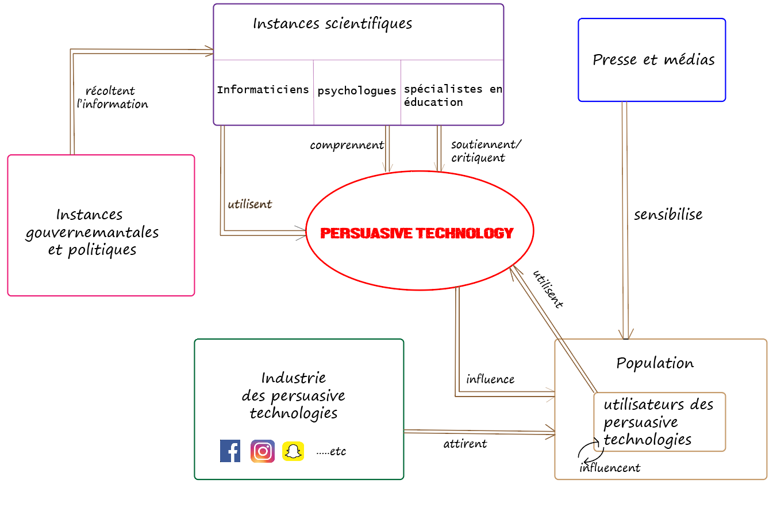
Présentation de la controverse

Slide 3

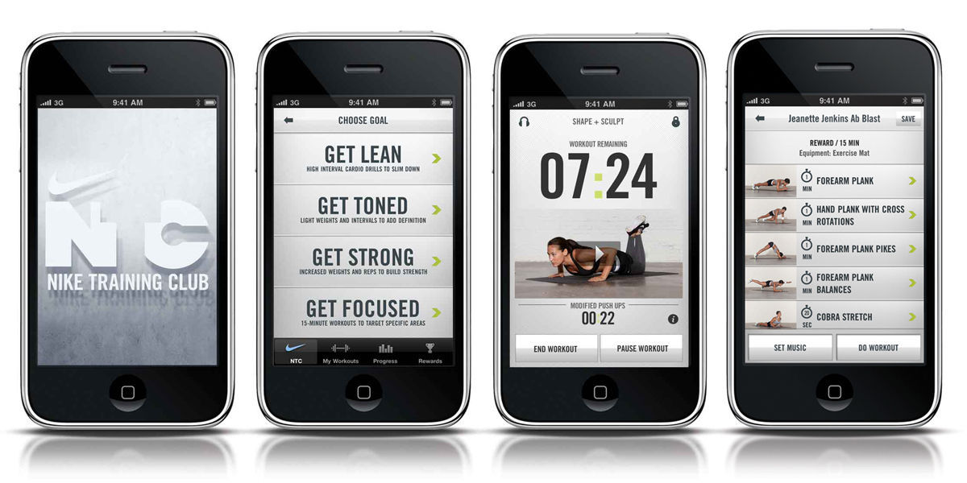
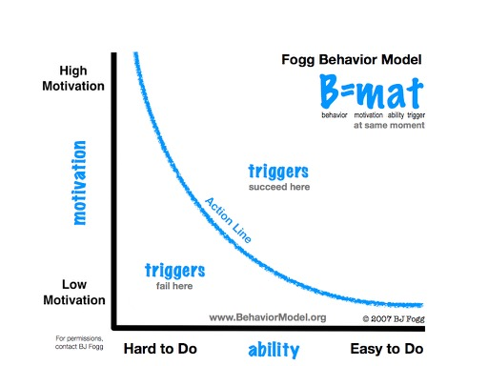
L’expertise scientifique
Un objectif commun :
Modifier les habitudes de l’utilisateur
Des acteurs différents :
- Améliorer les conditions de vie de l’utilisateur
- Monopoliser le temps de l’utilisateur
- Comprendre les mécanismes psychologiques mis en œuvre
Des méthodes similaires :
- Gamification, prise de décision rapide, mouvements de l’utilisateur
- Basées sur un modèle : « Fogg Behavior Model » (motivation, habilité, déclenchement

Slide 4

Presse et médias
Des sous-problèmes aux acteurs différents
La monétisation; pour ou contre?
L’éthique est-elle soluble dans la technologie ?
Tristan Harris, « Le repenti de la Silicon Valley » en guerre contre les persuasives technologies
Une conclusion:
Notre addiction fait le bonheur des géants de l’informatique

Slide 5

Les entretiens

Slide 6

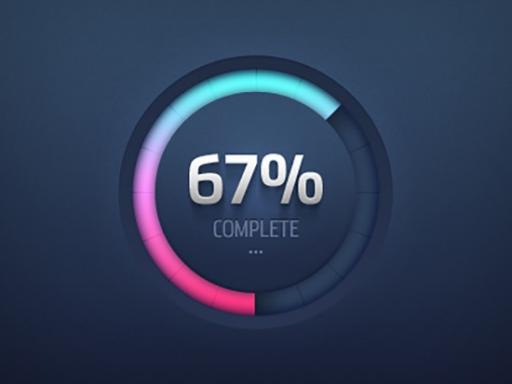
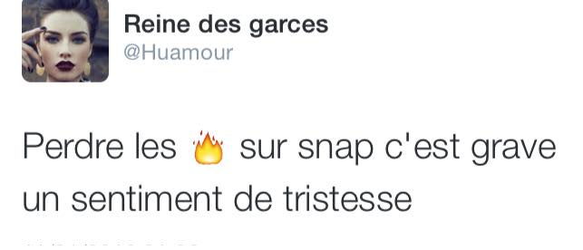
La société civile
Classement des individus par rapport à leur position vis-à-vis de la problématique
La société civile est plutôt contre les persuasives technologies

Slide 7

Présentation du site

